Slide 1

Asys
Sistema de Busca Agrícola

Slide 2
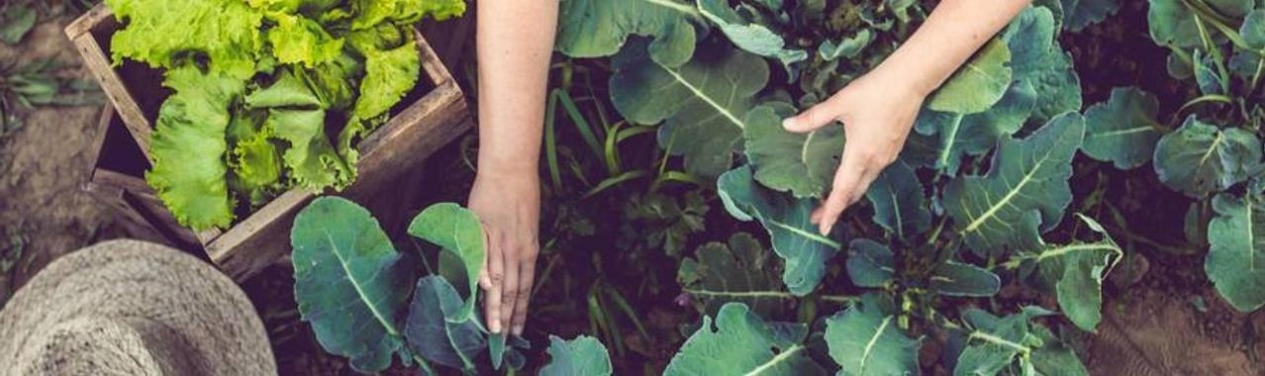
Sobre nós
Sistema feito com o intuito de ajudar produtores rurais e obterem mais informações sobre determinadas culturas. Buscamos beneficiar eles através de informações estatísticas sobre:
-Plantio e colheita
-Produção.
-Rendimento Médio.

Slide 3
problema
-Sites Confusos
-Informações irrelevantes
-Informações “escondidas”
-usabilidade
-Falta de planejamento

Slide 4
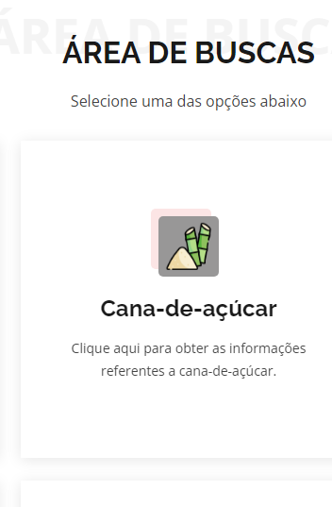
solução
-Informações relevantes
-Informações centralizadas
-Informações acessíveis
-Fácil de usar

Slide 5
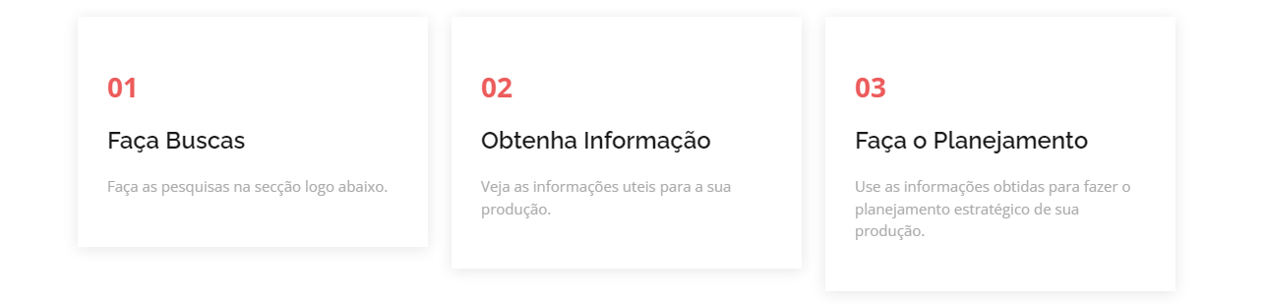
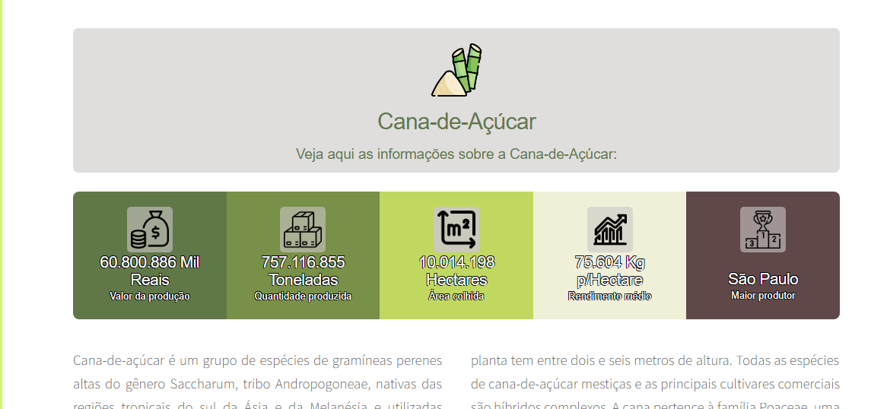
Visão Geral do produto

Slide 6

Obrigado
Projeto Integrador - Grupo 5
-Vinícius Mendonça
-Franciele Piazentin
-Jonas Godoi
-Gabriel Passi
-Rafael Camargo
-Letícia Lima

